Slide 1


Slide 2


Slide 3



Introdução

Slide 4
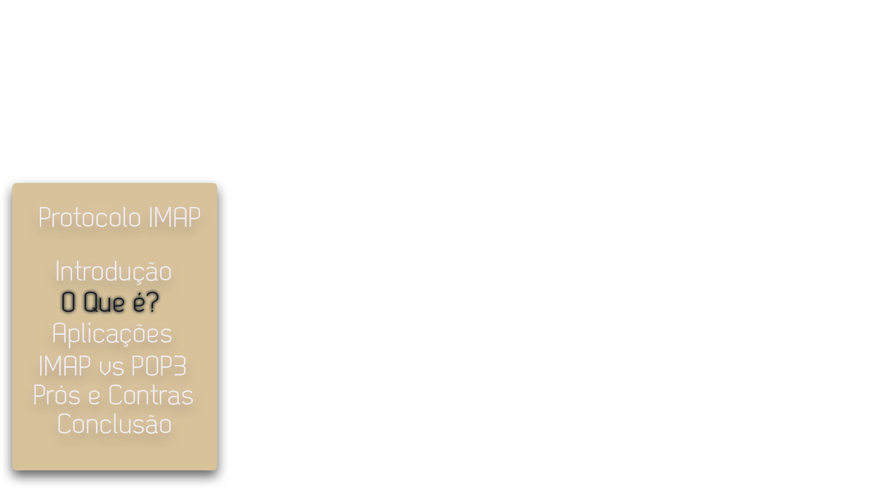

O Que é o Protocolo IMAP?

Slide 5
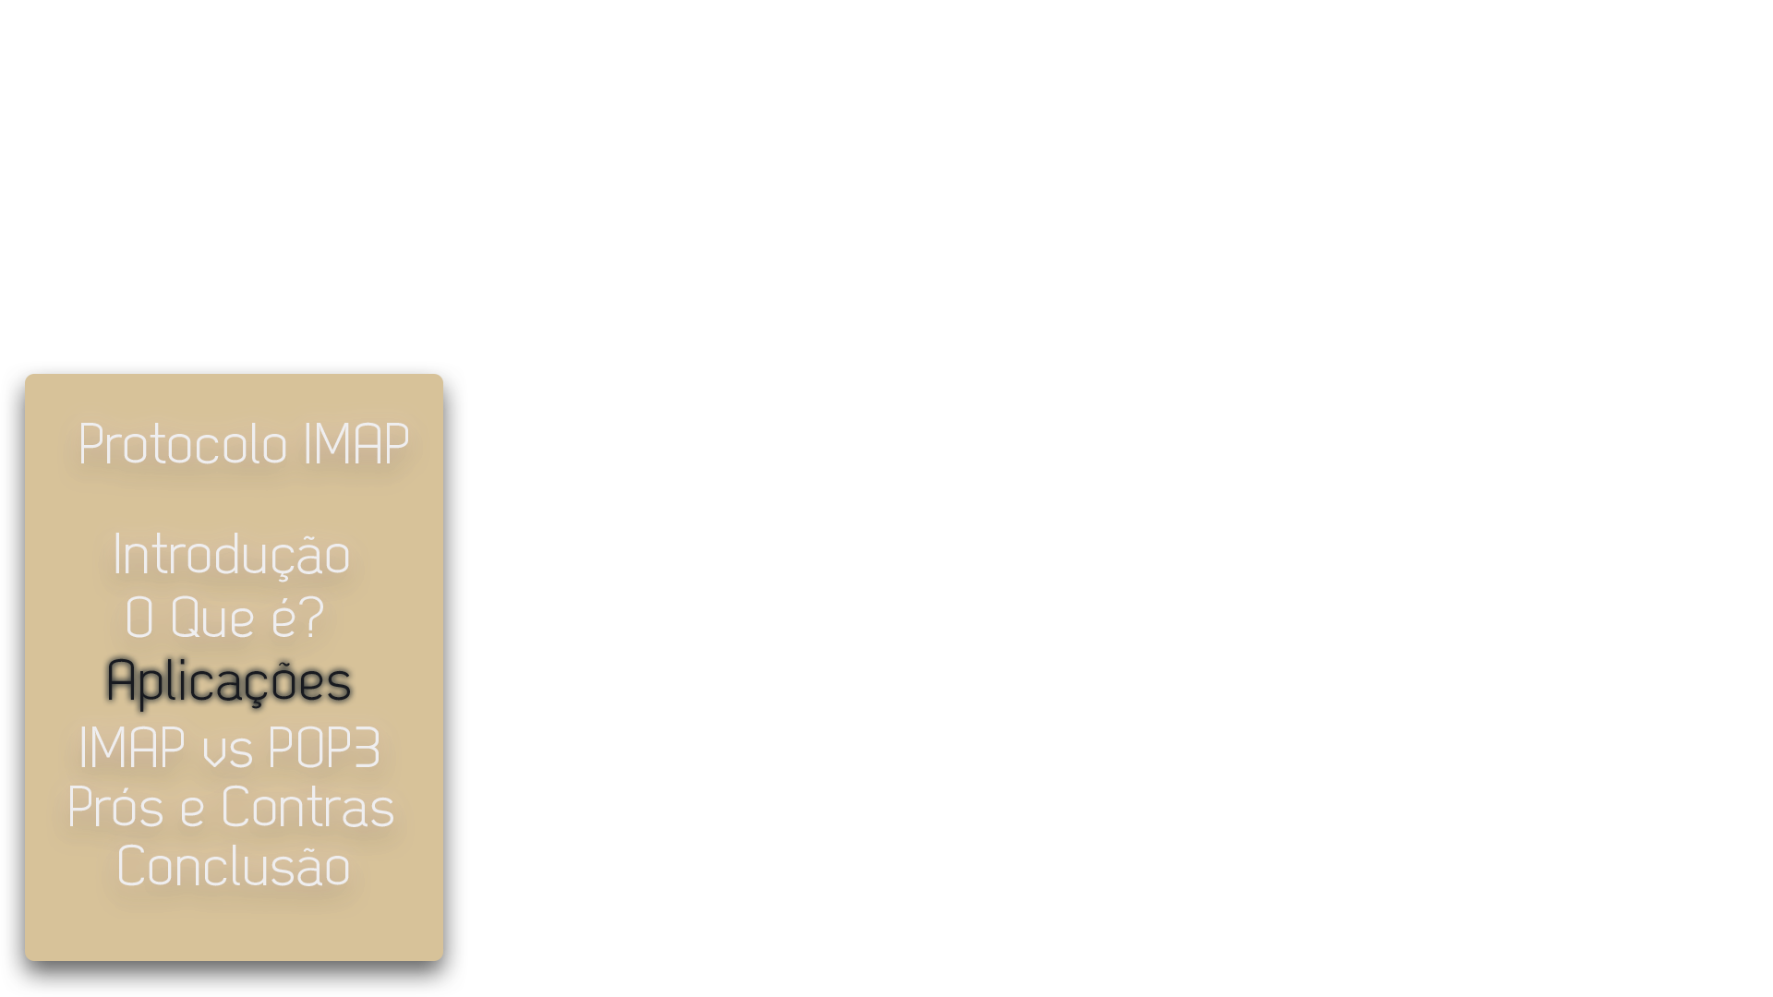

Aplicações Do IMAP

Slide 6

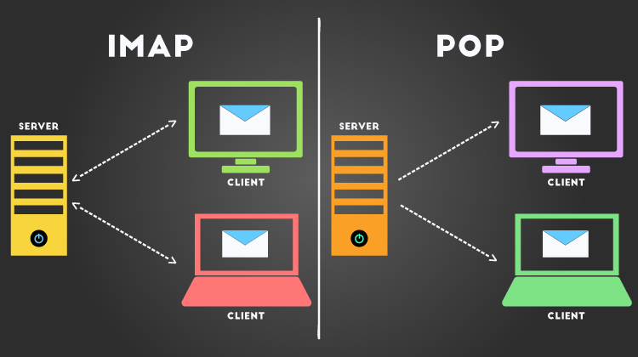
IMAP vs POP3

Slide 7


Prós Protocolo IMAP

Slide 8

Contras Protocolo IMAP

Slide 9


Conclusão

Slide 10


